Slide 1
Раздел 1. Язык программирования С
Глава 6. Указатели
Лекция 6

Slide 2
§ 6.1 Объявление указателя и операторы & и *
Указатель – это переменная, которая содержит адрес в памяти другой переменной, константы или функции.
int *ip: НО!!! int *p1, p2; int *p1, *p2;
char *pointer;
double *dp;
При объявлении указателя желательно его сразу проинициализировать.
Например:
int *ip = NULL;
Лекция 6

Slide 3
Оператор &
Для получения адреса переменной используется
оператор &,
который называется оператором определения адреса.
Например:
int n;
int *p = &n; //p указывает на переменную n
Лекция 6

Slide 4
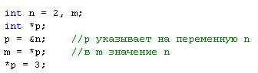
Оператор *
Получить значение переменной,
адрес которой хранится в указателе,
можно с помощью оператора обращения по адресу,
или оператора разыменования *.
Например:
Лекция 6

Slide 5
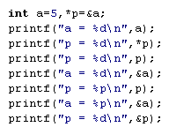
Вывод на консоль
Два последовательных оператора & и * аннулируют друг друга независимо от порядка их следования. Для вывода адреса на консоль используется спецификация “%p”.
Например:
Лекция 6

Slide 6
§ 6.2 Арифметические действия над указателями
Над указателями одного типа можно выполнять арифметическую операцию вычитания. Результатом будет целое число, которое показывает, на сколько один адрес памяти смещен относительно другого в единицах, равных длине типа данных указателей.
Например:
int a[5];
int n,m;
n = &a[5] - &a[3];
m = &a[3] - &a[5];
Лекция 6

Slide 7
§ 6.2 Арифметические действия над указателями
К указателю можно прибавить или вычесть от него целое число. Значение указателя изменится на это число, умноженное на блину базового типа указателя.
Например:
int a[5];
int *p = a;
p = p + 2;
Также можно применять операторы ++ и --, которые с оператором * имеют одинаковый приоритет.
Лекция 6

Slide 8
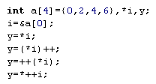
§ 6.2 Арифметические действия над указателями
Например:
Лекция 6

Slide 9
§ 6.3 Указатели и массивы
Имя массива является синонимом расположения его начального элемента.
int *pa;
Если pa указывает на некоторый элемент массива,
то (pa + i) указывает на i-ый элемент после pa,
(pa – i) на i-ый элемент до pa.
Т.е. *(pa + i) – это содержимое pa[i].
Лекция 6

Slide 10
§ 6.3 Указатели и массивы
Элемент массива можно изображать
- в виде указателя со смещением
*(a + i)
или
- в виде имени массива с индексом
pa[i].
Для многомерных массивов правила те же.
Лекция 6

Slide 11
§ 6.4 Динамическое распределение памяти
Под динамической памятью понимают память, которая выделяется во время работы программы.
Функции:
malloc(size); - выделяет память размером в size байт.
calloc(n,size); - выделяет (n*size) байт и память обнуляется.
realloc(ptr, size); - перераспределяет память, на которую указывает ptr до размера size байт. Старая информация копируется в новый блок.
В случае успеха возвращают указатель на выделенную память, в случае неудачи – NULL.
Лекция 6

Slide 12
§ 6.4 Динамическое распределение памяти
Для освобождения памяти используется функция
free(ptr);
где ptr – указатель на память, которую необходимо освободить.
Важно:
Приведение типов при выделении памяти!
Лекция 6

Slide 13
§ 6.5 Динамические массивы
Для того, чтобы динамически создать массив, нужно:
объявить указатель на тип, соответствующий типу элементов массива;
выделить память под массив;
в конце работы память следует освободить.
Лекция 6

Slide 14
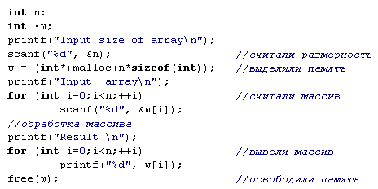
§ 6.5 Динамические массивы
Лекция 6

